Slide 1
第五节(二) 曲线的凸性与函数作图
一、曲线的凸性
二、曲线的拐点及其求法
三、函数作图
四、小 结
重点：凸性的判断、应用与函数作图
难点：凸性用于证明不等式

Slide 2
一、曲线的凸性
问题: 如何研究曲线的弯曲方向?

Slide 4
证 必要性

Slide 6
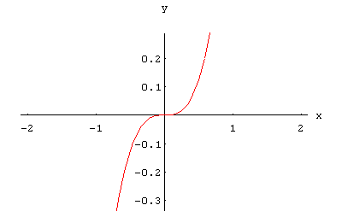
例1
解
注意到,

Slide 8
二、曲线的拐点及其求法
1.定义
注意:拐点处的切线必在拐点处穿过曲线.
2.拐点的求法

Slide 11
方法1:

Slide 12
例2
解
拐点
拐点
下凸
上凸
下凸

Slide 13
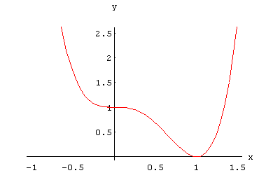

Slide 14
例3
解

Slide 15
例3
解

Slide 16
方法2:
例4
解

Slide 17
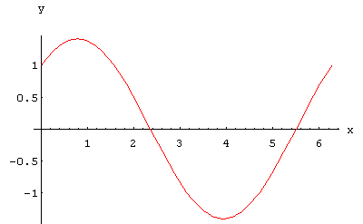
注意:

Slide 18
例5
解

Slide 19
3. 凸性证明不等式

Slide 20
例6
证法
需要构造辅助函数，且利用函数的凹凸性.
证

Slide 21
课堂练习

Slide 22
例7

Slide 23
例8

Slide 25
三、函数作图
1. 渐近线
定义:
(1)铅直渐近线

Slide 26
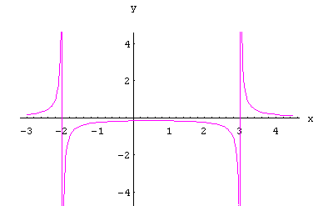
例如
有铅直渐近线两条:

Slide 27
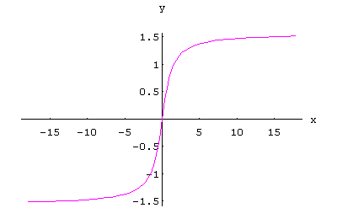
(2)水平渐近线
例如
有两条水平渐近线:

Slide 28
(3)斜渐近线
斜渐近线求法:

Slide 29
例9
解

Slide 30
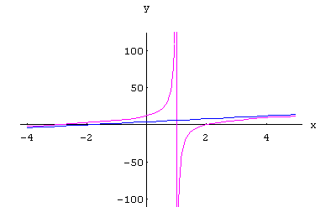

Slide 31
2. 图形描绘的步骤
利用函数特性描绘函数图形.
第一步
第二步

Slide 32
第三步
确定函数图形的水平、铅直渐近线、斜渐近线以及其他变化趋势;
第四步
第五步

Slide 33
例8
解
偶函数, 图形关于 y 轴对称.

Slide 34
列表确定函数单调区间,凸性区间及极值点与拐点:
拐点
极大值
拐点

Slide 35
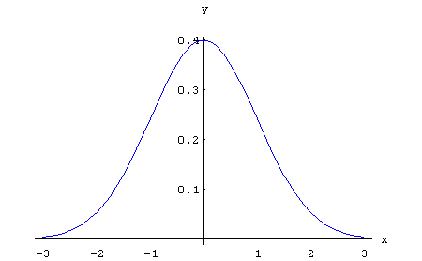

Slide 36
例9
解
非奇非偶函数,且无对称性.

Slide 37
列表
拐点
极值

Slide 39
例10
解
非奇非偶函数,且无对称性.

Slide 40
列表确定函数单调区间,凸性区间及极值点和拐点:
不存在
拐点
间断点
极小值

Slide 41
作图

Slide 42
四、小结
1、曲线的弯曲方向—凸性的定义
(1) 凸性的判定
改变弯曲方向的点——拐点 ;
(2) 拐点的求法1, 2
(3) 凸性的应用

Slide 43
方法1:
方法2:

Slide 44
2. 函数作图
函数图形的描绘综合运用函数性态的研究,是导数应用的综合考察.
凸的
单增
单减
最大值
极大值
凹的
拐点
极小值
最小值

Slide 45
思考题
问题：非线性奇次多项式至少有一个拐点，请思考此论断是否正确？
答：对.
提示:奇次多项式至少有一个实根.

Slide 46
作 业
P230: 2(单), 6, 7, 8(1,2,3,4), 15, 17, 19.

Slide 49
充分性

